Slide 1

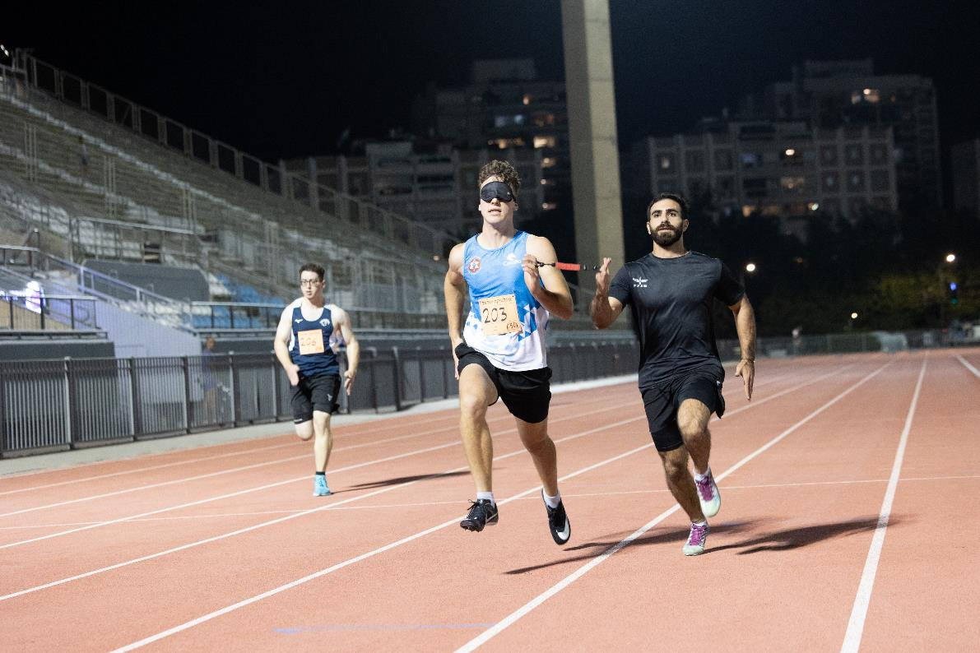























שער
122
דצמבר 2025
בן זלינגר רץ עם מלווה בתחרות אתלטיקה. צלם: דרור פרקש

Slide 2






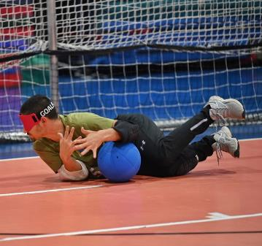

תוכן עניינים
122
דצמבר 2025
מה בפראתון
מה יקרה | 3
משולחן היו"ר | 4
סקירת מנכ"ל | 5
הישג החודש | 6
בעולם | 7
חדשות | 13
בארץ | 17
במועדונים | 23
חם מהשטח | 24
הארכיון זוכר | 28
על רגל אחת | 29
קוראות וקוראים יקרים,
בשעה טובה, הסתיימה הפגרה בארץ וענפי הספורט חוזרים אט אט להתחרות.
ליגות הכדורסל בכיסאות גלגלים והכדורשער החלו לפעול, ענפים נוספים קיימו את התחרות הראשונה לעונה וגם בתחרויות בעולם הניפו ספורטאינו את הדגל.
אנו מרחיבים את הקשרים ושיתופי הפעולה שלנו בארץ ובעולם, משקיעים בהתמקצעות הספורטאים, המאמנים ואנשי המעטפת וכמובן, דואגים להביא לכם את כל החדשות על הספורט הפראלימפי.
שלכם - צוות הפראתון
עורכת העיתון: קרן איזיקסון
מערכת: לאה שניידר, ד"ר רון בולוטין, ד"ר אסנת פליס דואר
18
בתמונה – ליגה נשים ונוער בכדורשער
צלמת: הדר אפשטיין

Slide 3




מה יקרה דצמבר
03 מה יקרה בדצמבר?
תחרויות ואירועי ספורט בארץ ובעולם בחודש דצמבר
1-4.12 | פיוצ'ר – טניס בכיסאות גלגלים | אורוגוואי
3.12 | יום המודעות לאנשים עם מוגבלות | כל העולם
3.12 | אליפות ישראל בטניס שולחן – זוגות | בית הלוחם באר שבע
9.12 | אלוף האלופים – כדורסל בכיסאות גלגלים | בית הלוחם תל אביב
12.12 | תחרות קליעה | בית הלוחם תל אביב
18.12 | טורניר בוצ'ה לזכר עקיבא פרבר | איל"ן חיפה
21.12 | תחרות חנוכה בשחייה | בית הלוחם חיפה
24.12 | משחקי הבית הפתוח בטניס שולחן | בית הלוחם תל אביב

Slide 4


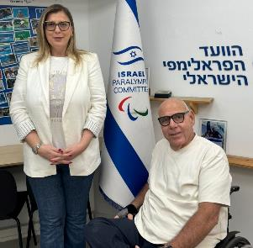

משולחן היו"ר
04 משולחן היו"ר
קוראים יקרים,
החודש ציינו אלף ימים למשחקים הפראלימפיים לוס אנג'לס 2028 ומאה ימים למשחקי החורף הפראלימפיים שיתקיימו בקורטינה מילאנו בשנת 2026.
החודש חתמנו על חידוש הסכם שיתוף הפעולה עם המרכז הרפואי שיבא, שימשיך להיות בית החולים שלנו לפחות עד לוס אנג'לס 2028. מדובר באחד מבתי החולים הטובים בעולם ואין ספק שאם הייתה אולימפיאדה לבתי חולים, שיבא היה על הפודיום פעמים רבות. לאורך השנים, הוכיחו המנהלים, הרופאים והעובדים שהם ידידי אמת של הספורט הפראלימפי.
אני גאה בכך שהקשרים החברתיים והמקצועיים שיצרנו בכנסים בינלאומיים ובמשחקים בפריז נשאו פרי. החודש חתמנו הסכם שיתוף פעולה עם קוסובו, מדינה מוסלמית ברובה, שבקשה ללמוד כיצד למדינה קטנה כישראל יש הישגים מרשימים יחסית לגודלה.
השבוע הגשנו באמצעות עו"ד אסף גופר כתב תביעה לבית משפט השלום בירושלים נגד משרד התרבות והספורט. כתב התביעה עוסק בדרישה של הוועד הפראלימפי לקבל החזר מלא בסך 300 אלף שקלים עבור תשלום שהעביר לוועדה המארגנת של המשחקים הפראלימפים בפריז 2024 בשל עלות תיקון השינויים שביצע צוות האבטחה בכפר האולימפי. למשרד הספורט 60 יום להגיש כתב הגנה.
קרן עזריאלי שותפים לקידום הספורט הפראלימפי
אנחנו מעמיקים את שיתוף הפעולה עם חברת אלביט שעובדיה מתנדבים בפרויקטים שונים בוועד ובהתאחדות, על אחד מהם – פרויקט האופניים, תוכלו לקרוא בעיתון ובקרוב מאוד נספר על פרויקטים נוספים.
אני רוצה לברך את סימונה גורן, עד לאחרונה ספורטאית פראלימפית, שהתחילה את עבודתה כתזונאית במרכז לרפואת ספורט ביחידה לספורט הישגי במכון וינגייט. אני מקווה לראות עוד ספורטאים משתלבים לאחר פרישתם במעטפת שלנו.
בקריאה לשובו המיידי של החטוף האחרון.
משה מוץ מטלון – יו"ר הוועד הפראלימפי הישראלי וההתאחדות הישראלית לספורט נכים.
בתמונה משה מוץ מטלון מארח את נשיאת הוועד הפראלימפי של קוסובו, ניומזה אמיני.
דצמבר 2025 גיליון 122

Slide 5

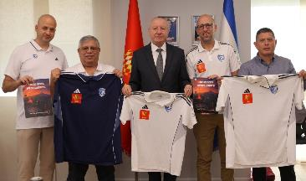
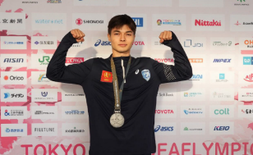
סקירת מנכ"ל
05 סקירת המנכ"ל
למשפחה הפראלימפית שלום,
בשעה טובה הליגות חזרו למסלול פעילות שוטף. ליגות הכדורסל, הרוגבי והכדורשער פועלות וספורטאינו מפגינים את כישוריהם בתחומים השונים.
במקביל לכך מתקיימים טורנירים רבים בענפי הספורט היחידני. פעילות עצימה ורבת היקף.
בימים אלו אנו נכנסו לישורת אחרונה של תקציב 2026. כמובן שמסקנות תחקיר פריז שערכנו משולבים בעקרונות התמיכה ונוביל בתקציב המיועד.
אנחנו גאים שהצלחנו לסייע למשלחת החירשים להשתתף באולימפיאדת טוקיו ובסיוע מימון של הטוטו הצליחו ספורטאי הנבחרת להביא הישגים וכבוד למדינת ישראל.
בברכה
ניסים סספורטס, מנכ"ל ההתאחדות הישראלית לספורט נכים.
בתמונה: מנכ"ל הטוטו מאיר ברדוגו (מימין), ראש המשלחת לטוקיו עידו רושניק, יו"ר הטוטו שבאתי צור, מנכ"ל ההתאחדות לספורט נכים ניסים סספורטס וחבר הנהלת ועד ארגון ספורט החרשים נדב כהן
DANIEL HOWARD FOUNDATION
אולימפיאדת החירשים
בסיוע הטוטו וההתאחדות הישראלית לספורט נכים יצאה משלחת של 17 ספורטאים ישראלים חירשים וכבדי שמיעה לאולימפיאדת החרשים שנערכה בסין הספורטאים התחרו בענפי הכדורסל, שחייה,, קארטה, אתלטיקה וטניס ורשמו הישגים מצוינים.
אלו ההישגים הבולטים:
שיא המשחקים עבור ישראל נרשם עם זכייתו של אדם נורפייסוב במדליית כסף בקפיצה במוט (4.30 מטר), בהדרכת אלכס אברבוך - מדליית הכסף הראשונה אי פעם של ישראל באולימפיאדת החרשים.
נבחרת הכדורסל, המתאמנת אצל אדיר זריהן – סיימה במקום הרביעי בעולם.
רותם אשכנזי, טניס ,עלתה לרבע הגמר ביחידים וגם בזוגות מעורב יחד עם גבריאל לוצקי.
נתן גוטפלד, שחייה - מקום תשיעי בעולם ושיא אישי ב־50 מ' חופשי.
אבי בוקלר, קארטה - קרב צמוד על מדליית הארד.
התמונה – באדיבות אס"ח – ארגון ספורט החרשים
דצמבר 2025 גיליון 122

Slide 6
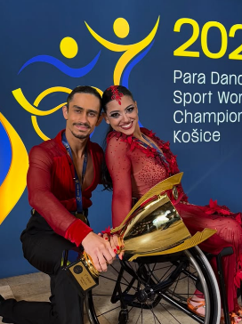
הישג החודש
06 הישג החודש
ריקודים בכיסאות גלגלים
החודש התקיימה אליפות העולם בריקודים בכיסאות גלגלים, לאליפות יצאה קבוצת רקדנים מבית הלוחם תל אביב.
תומר מרגלית ואוראל כלאף, זכו באליפות בריקודים בסגנון הקומבי (רקדן אחד על כיסא גלגלים ורקדן אחד ללא כיסא) לטין. השניים שכבר זכו באליפות אירופה ובסגנות אליפות העולם (יום לפני הזכייה באליפות), זכו סוף סוף בתואר אלופי העולם.
הזכייה במדליית הזהב, מצטרפת לזכייה בסגנות כזוג בפריסטייל ול 2 מדליות כסף של תומר ביחידים.
מיטל וקס סיימה במקום הרביעי ביחידים וויטל זינגר ושון זיו העפילו לגמר הזוגות וסיימו במקום החמישי.
המאמנת ילנה פייטליכר, כתבה:
סופסוף! עשינו היסטוריה 🏆אנחנו אלופי עולם. ימים מטורפים של לחץ, שעות של חזרות, עומס על הגוף. תחרות שדחסה שנים של עבודה לכמה דקות על הרחבה שבהן אתה צריך להוכיח במאני־טיים. לא היה מקום לטעויות.
זה ספורט, עם כל מה שספורט מביא איתו: עומס, לחץ, כאבים, רגעים של טירוף, רגעים של התעלות, נפילות קטנות באמצע הדרך — וחלום אחד שאתה לא מוותר עליו, לא משנה מה. מי שראה רק את הריקודים על הרחבה, לא באמת יודע מה עברנו בדרך לשם: האימונים עד שעה שאנשים כבר ישנים, הפציעות, האכזבות, ההחלטות של הרגע האחרון, המחשבות שאפילו ספורטאים מפחדים להגיד בקול והדופק… לפני העלייה לרחבה 
אל על שותפים לקידום הספורט הפראלימפי
 אתה מבין מה זה באמת ספורט תחרותי. ובסוף — הרגע הזה, הקריאה, הדגל, ההמנון וההבנה שכל יום, כל כאב, כל חזרה היו שווים את זה.
אנחנו עוד נשתף בהמשך את כל מה שהיה מאחורי הקלעים, את כל מה שלא רואים באינסטגרם. אבל עכשיו — פשוט תודה. תודה לבית הלוחם תל אביב, תודה להתאחדות לספורט נכים, תודה למשפחות שלנו שהגיעו עד לסלובקיה לתמוך בנו, לכל מי שתמך, חיזק, שלח הודעה, עקב, החזיק לנו אצבעות מהבית, הרגשנו אתכם בכל צעד. אליפות עולם, זה לא רק תואר. זו הוכחה שספורט אמיתי שייך לכל מי שמוכן ללכת עד הסוף, תודה.
ואנחנו רק מתחילים 💙🌍🏆
דצמבר 2025 גיליון 122

Slide 7


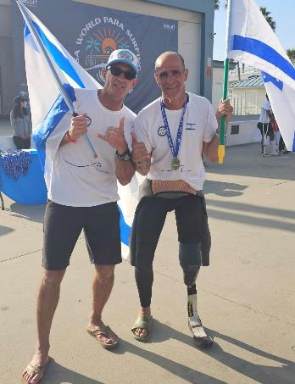
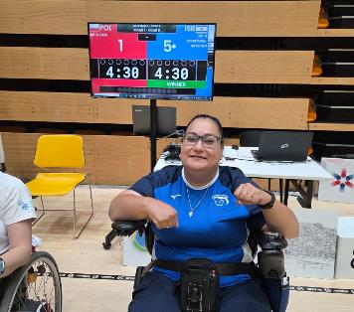
בעולם
07 בעולם
בוצ'ה
סבב הגביע העולמי - פורטוגל
טורניר סבב הגביע העולמי בבוצ'ה שנערך בפורטוגל. נחשב לאחד הטורנירים הבכירים בשנה.
את נבחרת ישראל ייצגו נדב לוי ובת אל ברייטמן הכהן. את הנבחרת מאמנת אורנה וייסבך וליוו האנליסט עמית דויד והפסיכולוג גיא מצקין.
בת אל, שמשחקת בקלאס BC1 דורגה 24 בעולם, אמנם לא העפילה משלב הבתים אך הפתיעה וניצחה את קאזה הפולנייה אשר מדורגת 10 בעולם 1-5.
נדב שמשחק בקלאס BC2 ומדורג 11 ביולם סיים את שלב הבתים במקום השני, העפיל לרבע הגמר שם נוצח על ידי פליקס הפולני.
דירוגי הישראלים בעולם לשנת 2025:
BC1 נשים | אורית קלנר, מקום 15. בת אל ברייטמן הכהן מקום 22.
BC1 גברים | סרגי בביאן, מקום 19. ניקיטה פרוקופנקו מקום 28.
BC2 נשים | אוראל יעקב, מקום 59.
BC2 גברים | נדב לוי, מקום 8.
BC4 גברים | גרשון חיימוב, מקום 31, אריאל וקסלר מקום 54.
קרן סאסא סטון שותפים לקידום הספורט הפראלימפי
גלישה
אליפות העולם בגלישה, התקיימה השנה בקליפורניה.
את ישראל ייצגו: נחמן יריב בלולו שמתאמן אצל אלון אלונסו שזכה במדליית הארד, אלכסנדר שוב, נטע ברסלר ראובני ואורית בראון.
מתוך 24 הנבחרות שהשתתפו, דורגה ישראל במקום ה 12. מנהל המשלחת – עדי קלנג, אלוף העולם בגלישה פראלימפית לשעבר.
צילום: "גל-גלים בית ספר לגלישה נגישה"
דצמבר 2025 גיליון 122

Slide 8

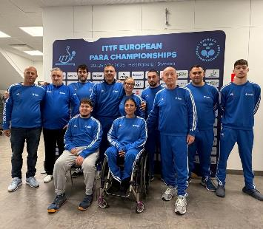
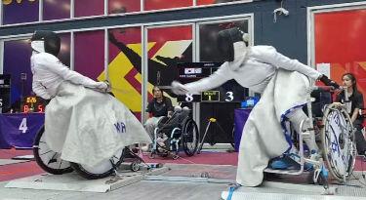
בעולם
08 בעולם
טניס שולחן
אליפות אירופה - שוויץ
נבחרת ישראל השתתפה באליפות אירופה בשוויץ בטניס שולחן.
הדר בהט שמתחרה בקלאס 7, יהונתן לוי שמתחרה בקלאס 8 ועידו חממי ואביב גורדון שמתחרים בקלאס 9 סיימו את חלקם בשלב הבתים. יהונתן שדורג 36 בעולם, הצליח להפתיע את המדורג מספר 1 לנצח מערכה, אך לבסוף נוצח 3-1.
קרולין טביב, סיימה את שלב הבתים עם 2 ניצחונות והפסד בודד, ברבע הגמר הפסידה לטורקיה אירם 3-2.
את הנבחרת ליוו המאמנים: עידן לוי, נחום שמיס ואביב גורדון (שגם שיחק וגם אימן) יהושע אוניקובסקי - ראש המשלחת, יאיר פיינגולד - מאמן מנטלי, גניה ברגר – פיסיו, ויוסי רוזנבלט – נציג ההנהלה.
קבוצת בזן שותפים לקידום הספורט הפראלימפי
סייף בכיסאות גלגלים
סבב הגביע העולמי - תאילנד
הסייפת לינור קלמן שמתאמנת אצל דימה פודולסקי, סיימה את עונת התחרויות של שנת 25 בהשתתפות בסבב הגביע העולמי בתאילנד.
דקר
דקר הוא המקצוע החזק של לינור והיא שובצה ישירות לשמינית הגמר, אך נוצחה על ידי סונמי קים הקוריאנית, שבהמשך ניצחה את הטורניר. לינור הפסידה 15:10 וסיימה במקום 9 הכללי.
בסיום העונה, לינור קלמן מדורגת במקום השביעי בעולם (דירוג שיא).
רומח
במקצוע הרומח, ניצחה לינור בשלב המוקדמות 3 קרבות והפסידה ב 2, בשלב הנוקאווט הפסידה לסייפת ברזילאית 15-6. לינור מסיימת את השנה במקום ה 27 בעולם במקצוע הרומח.
צילום: אלירן הרוני
דצמבר 2025 גיליון 122

Slide 9

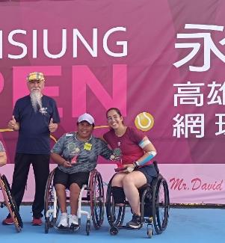
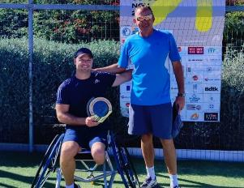
בעולם
09 בעולם
טניס בכיסאות גלגלים
רגע לפני שעונת 2025 מסתיימת, רשמו הטניסאים הישראלים, הישגים יפים.
טורניר המאסטרס, סין
גיא ששון, 3 בעולם – קלאס 'קוואד' אשר מתאמן אצל מרטיניק דמאין, זכה יחד עם נילס וינק בטורניר הזוגות. בטורניר היחידים, אמנם ניצח את וינק בחצי הגמר, אך הפסיד לסם שרודר בגמר וסיים במקום השני.
טורניר פיוצ'ר, יוון
אדם ברדיצ׳בסקי, 27 בעולם – קלאס 'אופן', אשר מתאמן אצל עופר סלע, ניצח את הטורניר לאחר ניצחונות על ספורטאים ממרוקו, שוודיה, פולין ובולגריה.
טורניר ITF3 קוסטה ריקה א'
אדם, מסיים את הטורניר בחצי גמר היחידים.
טורניר ITF3 קוסטה ריקה ב'
אדם, מסיים את הטורניר בשלב הגמר. הגמר לא משוחק בשל מזג האוויר ואדם מפספס הזדמנות לזכות לראשונה בקריירה בITF3.
ITF2 – צרפת
מעיין זיקרי, מקום 19 בעולם. ממועדון ספיבק איל"ן רמת גן, מתאמנת אצל עופר סלע ואסי סטוקול, סיימה את טורניר היחידות ברבע הגמר ואת טורניר הזוגות בשלב חצי הגמר.
סרגי, סיים את טורניר היחידים בשלב רבע הגמר. את טורניר הזוגות סיים במקום השני יחד עם השותף הסיני זנקסו.
רשת מלונות דן שותפים לקידום הספורט הפראלימפי
טורניר ITF3 טאייואן
מעיין, זיקרי, 18 בעולם, מתאמנת אצל עופר סלע ואסי סטוקול סיימה את טורניר היחידות במקום השני וניצחה את טורניר הזוגות יחד עם שקרון התאילנדית, זה הוא התואר הבינלאומי ה 18 של מעיין.
טורניר פיוצ'ר, ארגנטינה
אמיתי ארגמן, 216 בעולם, מתאמן אצל נימרוד ביכלר, מסיים את טורניר בית הניחומים בשלב רבע הגמר, בזוגות מעפיל לרבע הגמר עם בן זוג מצ'ילה.
טורניר פיוצ'ר, אורוגוואי
אמיתי מעפיל לסיבוב השני.
דצמבר 2025 גיליון 122

Slide 10

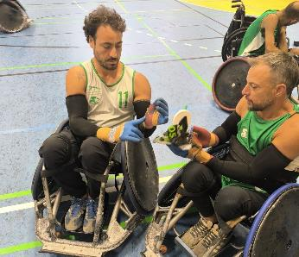
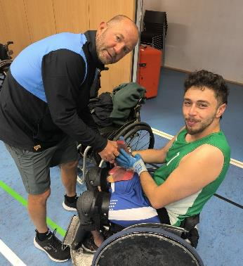
בעולם
10 בעולם
רגבי בכיסאות גלגלים
מחנה אימונים
נבחרת ישראל ברגבי בכיסאות גלגלים יצאה החודש למחנה אימונים בשיתוף עם נבחרת גרמניה.
הנבחרת מדורגת במקום ה 24 בעולם והגרמנים במקום 10.
שלומי ספיבק המאמן, סיפר על המחנה: "מחנה האימונים עם נבחרת גרמניה התקיים בין ה 29.10 ל 3.11 וכלל 6 מפגשים עם הנבחרת הגרמנית ב4 ימים. כל מפגש כל אימון או משחק 2.5-3 שעות. מחנה אימונים עמוס מאוד באימונים על טקטיקות שונות בהתקפה ובהגנה. כושר גופני וחשיבות לאימון מנטלי . אימון על סוף שעון בהתקפה אחרונה למשחק. ומשחק מעבר. למדנו המון ממאמן נבחרת גרמניה כריסטוף וורנר, בטוח שנשאר בקשר טוב עם הנבחרת ובמיוחד עם כריסטוף שהתברר כחבר אמיתי שלי ושל דודי וינרב. תודה להתאחדות לספורט נכים על התמיכה והעזרה להכנות למחנה האימונים. מקווים שנמשיך בשיא הכוח למטרה אחת ויחידה ביוני באליפות אירופה דרג ב' לעלייה לדרג א'".
את הנבחרת ליוו: אשר בוזגלו האיש הטכני וגיא יצחקי הספורטרפיסט.
דודי וינרב, ראש המשלחת אמר: "כראש משלחת אני חייב לציין את החיבור הנפלא בין כל השחקנים והצוות כאשר כל אחד נותן את הכול לכולם- למרות הנכויות היחסית קשות ועם צוות ליווי מצומצם הקבוצה התנהלה בצורה מושלמת הן על המגרש והן מחוץ למגרש- כבוד גדול להיות מנהל של כזו נבחרת מופלאה".
צילומים: גיא יצחקי. שלומי ספיבק ונריה קרסנטי
ויתניה שותפים לקידום הספורט הפראלימפי
דצמבר 2025 גיליון 122

Slide 11

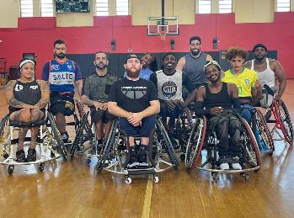
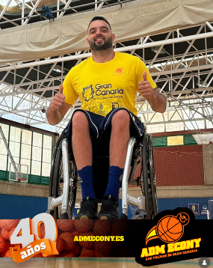
בעולם
11 בעולם
כדורסל בכיסאות גלגלים
שגרירים
ארצות הברית
בן רייס עבר למיאמי ומשחק בקבוצת הכדורסל Memorial rehabilitation sharks בליגה השנייה והם מדורגים כרגע במקום הרביעי. על פי בן במרץ יהיה הטורניר השנתי בלואיזיאנה והוא מתכוון לזכות בגביע. בתמונה, בן בשורה האחרונה שלישי מימין.
נדב מנחם ממשיך שנה שנייה במכללת טקסס ומשחק בליגת המכללות.
ספרד
שי ברביבאי שזכה לפני שנה באליפות הליגה האיטלקית, עבר השנה לליגה הספרדית לקבוצת גראן קאנריה.
הקבוצה מדורגת לאחר 5 משחקים במקום השביעי עם 2 ניצחונות ו 3 הפסדים.
קרן אור קיסריה שותפים לקידום הספורט הפראלימפי
איטליה
עמית ויגודה ישתף השנה פעולה עם מאור לסרי שעזב את הליגה הספרדית והצטרף לעמית בקבוצת S. Stefano KOS Group.
לאחר 5 מחזורים, הקבוצה מדורגת במקום החמישי עם 2 ניצחונות ו 3 הפסדים. בליגת העל האיטלקית 10 קבוצות.
במחזור האחרון הפסידה הקבוצה 74-64 לאמיצ'י, כאשר עמית שיחק כ 27 דקות, קלע 6 נקודות, לקח 7 ריבאונדים ומסר 2 אסיסטים. מאור שיחק כ 19 דקות, קלע 4 נקודות ולקח 6 ריבאונדים.
שי במדי גראן קאנריה, מתוך עמוד האינסטגרם של הקבוצה: admeconyoficial
דצמבר 2025 גיליון 122

Slide 12

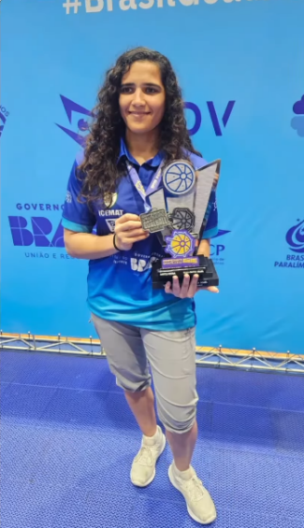
בעולם
12 בעולם
כדורשער
ליהיא בן דוד עושה את ברזיל
שחקנית נבחרת ישראל, הצטרפה לטורניר בליגה הברזילאית וזה מה שכתבה על החוויה:
חזרתי אתמול מברזיל, אחרי כמעט חודש של חוויה מרגשת במיוחד. הוזמנתי ע"י שלושה מועדונים, ובחרתי להצטרף institutodoscegosmt
קבוצה משפחתית, עם לב ענק ופוטנציאל אדיר. כשחקנית נבחרת ישראל, הופתעתי לגלות שיש שחקניות ברמה מאוד גבוהה ועדיין לא בנבחרת שלהן ,והיה לי תענוג לשחק לצידן וללמוד מהן.
המסע התחיל במחנה אימונים בעיר קויאבה ,עיר טרופית ומיוחדת בנוף ובטבע שלה. שם התחברנו, למדנו אחת את סגנון המשחק של השנייה, והכרנו גם את הלב שמאחורי השחקניות. מעבר לכך, קיבלנו תמיכה מדהימה, כולל כתבות וחשיפה תקשורתית מצד מדינת ברזיל .
לאחר כשבועיים, המשכנו לסאו פאולו, אל הליגה הברזילאית, שם התחרו כ-10 מהמועדונים המובילים בברזיל על התואר הנכסף.
עלינו למגרשו נלחמנו ונהנינו מכל רגע. סיימנו במקום השני , אני זכיתי בתואר מלכת השערים של הטורניר.
הגעתי להרפתקה הזו אחרי שנה לא פשוטה עם הספורט .מ-24 שעות אימון שבועיות הגעתי בקושי לשעה בשבוע. הרגשתי שאני כבר לא יכולה לקחת חלק בעולם התחרותי, מכל מיני סיבות.
קרן אהרון גוטווירט שותפים לקידום הספורט הפראלימפי
אבל החלטתי לצאת מאזור הנוחות שלי ולתת הזדמנות חדשה לעצמי ולענף כדור שער, וזה הצליח מעל כל הציפיות. עברתי רגעים לא קלים שבנו אותי, ובעיקר והחשוב שמצאתי מחדש את התשוקה והרצון לשחק.
תודה על הזכות לחוות ולשחק גולבול מדהים, עם אנשים בלתי נשכחים. זו הייתה חוויה מעצימה ספורטיבית ואישית ,אני מודה מכל הלב לכל מי שלקח בה חלק.
דצמבר 2025 גיליון 122

Slide 13

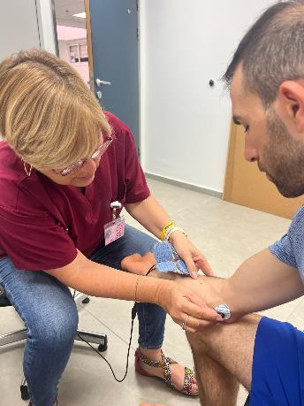
חדשות
13 חדשות
שיתוף פעולה עם שיבא
חודש הסכם החסות הרפואית בין המרכז הרפואי שיבא והוועד הפראלימפי הישראלי
במסגרת המשך ההכנות לקראת משחקי לוס אנג'לס, חודש הסכם החסות הרפואית בין המרכז הרפואי שיבא והוועד הפראלימפי הישראלי, לפיו המרכז הרפואי שיבא ימשיך להיות בית החולים המלווה של הסגל הפראלימפי עד למשחקי לוס אנג'לס 2028 לפחות.
המרכז הרפואי שיבא מטפל לאורך שנים בספורטאים הפראלימפים ומעניק להם מעטפת טיפולית איכותית. מאז פרוץ המלחמה, מתקיים שיתוף פעולה הדוק בין ביה"ח השיקומי בשיבא ובין הוועד הפראלימפי הנוכח במקום ומכוון את פצועי המלחמה לעבר ענפי ספורט פראלימפיים כחלק מתוכנית השיקום וההבראה.
יו"ר הוועד הפראלימפי משה מוץ מטלון אמר: "עבור הספורטאים שלנו שיבא הוא הרבה יותר מבית חולים, הוא בית שנותן מענה, תמיכה וליווי רפואי מן המעלה הראשונה. אנחנו שמחים וגאים להיות תחת החסות הרפואית של מרכז רפואי המדורג בין עשרת בתי החולים המובילים בעולם."
פרופ' גל דובנוב-רז, מנהל המכון הלאומי לרפואת ספורט בשיבא אמר: "זו זכות עצומה לטפל בספורטאי הסגל הפראלימפי ובפצועי המלחמה, ואנו עושים זאת באהבה רבה. אנחנו מעניקים לספורטאים הללו כל מה שהם צריכים, ועם זאת מרגישים שאנחנו מקבלים מהם 
שיבא שותפים לקידום הספורט הפראלימפי
 הרבה יותר. אנחנו אכן רואים עצמנו כבית של כל הספורטאים המייצגים אותנו ברחבי העולם, ושמחים להיות שותפים לדרכם המרגשת".
בתמונה: ד״ר יפי לבנון, מרפאה בעיסוק, בדיקת EMG למור ספיר כחלק מהכנת תיק הסיווג
דצמבר 2025 גיליון 122

Slide 14

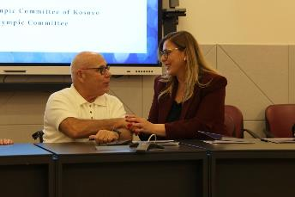
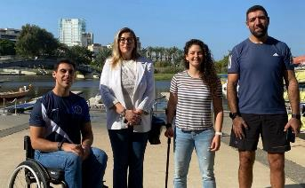
חדשות
14 חדשות
הסכם קוסובו
נחתם הסכם שיתוף פעולה בין הוועדים הפראלימפיים של ישראל וקוסובו
נשיאת הוועד הפראלימפי של קוסובו גב' ניומזה אמיני הגיעה לארץ במטרה לחתום על הסכם שיתוף פעולה עם הוועד הפראלימפי הישראלי.
על ההסכם חתמו היום, ד', יו"ר הוועד הפראלימפי הישראלי משה מוץ מטלון וניומזה אמיני, העומדת בראש הוועד הפראלימפי הצעיר של קוסובו.
במסגרת ההסכם שני הוועדים יעבירו מידע רפואי, מחקרי, מדעי וטכנולוגי, ויקיימו מחנות אימונים משותפים, תחרויות, השתלמויות מאמנים, כנסים ומפגשים מקצועיים.
במהלך ביקורה ביקרה אמיני בתחרות שחייה באילן ספיבק רמת גן, בבית הלוחם תל אביב, באימוני נבחרות החתירה במרכז דניאל, התנסתה ברכיבה על אופני יד וכן סיירה באתרי תיירות ובמקומות הקדושים.
משה מוץ מטלון: "שמחתי שגב' אמיני נעתרה להזמנתי אחרי שפגשתי בה בכנס הבינלאומי שהתקיים לאחרונה בסיאול, והגיעה כאורחת שלנו לישראל. אני בטוח שהברית החדשה שנרקמה בינינו תביא תועלת לשני הוועדים ואני מקווה שנוכל לתרום מהידע והניסיון שצברנו, לוועד הצעיר של קוסובו. קוסובו מצטרפת לשותפים שלנו ביוון וקפריסין, ואני צופה שיהיו הסכמי שיתוף פעולה נוספים, חלקם מפתיעים".
אלדן שותפים לקידום הספורט הפראלימפי
ניומזה אמיני: "אנחנו ארץ קטנה שמאוד מחוייבת ומחוברת לספורט הפראלימפי, ומה שראיתי כאן ממלא אותי השראה. אעביר הלאה את המודל שראיתי פה. אני מודה לכם על האירוח החם ומקווה שתבואו גם אתם אלינו ותכירו את הספורט, התרבות והאנשים שלנו".
לטקס חתימת ההסכם הגיעו מ"מ יו"ר הוועד הפראלימפי הישראלי דודי וינרב, המנהל המקצועי של הוועד ד"ר רון בולוטין, שגרירת קוסובו בישראל גב' אינס דמירי, ושגרירת ישראל בקוסובו גב' תמר זיו.
דצמבר 2025 גיליון 122

Slide 15

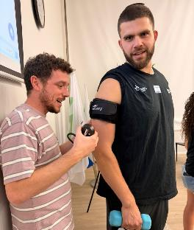
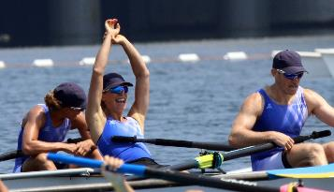
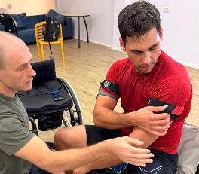
חדשות
15 חדשות
השתלמויות
הגבלת זרימת דם
בהשתלמות מקצועית למאמנים ולספורטאים על שימוש במתודיקה חדשנית - הגבלת זרימת דם - לייעול האימונים וההתאוששות, קיבלו המשתתפים רקע תאורטי והתנסות מעשית. אומנם ההשתלמות היתה ברמה אקדמית גבוהה (ובאנגלית מורכבת למדי), אך את יישומי השיטה אנחנו כבר רואים בשטח. מאמני היכולות הגופניות בענפים השונים יקדמו את השימוש בשיטה הזו בתהליכי הכנת הספורטאים למשחקי לוס אנג׳לס 2028.
נור שותפים לקידום הספורט הפראלימפי
מינויים
סימונה גורן, שייצגה את המדינה במשחקים הפראלימפיים טוקיו 2020 בענף החתירה והתחרתה גם כאצנית, מתחילה תפקיד חדש.
סימונה התחילה לעבוד כתזונאית במכון וינגייט עם הספורטאים הפראלימפים והספורטאים האולימפיים בענף הג׳ודו.
סימונה תקבל את הספורטאים הפראלימפים גם בשלוחה בספיבק איל"ן רמת גן.
ספורטאי הסגלים, מוזמנים לפנות למכון רפואת הספורט בווינגייט על מנת לקבוע פגישה וליהנות מתזונאית מנוסה ומקצועית, שיודעת בדיוק מה זה להיות ספורטאי פראלימפי.
בתמונה סימונה, חוגגת את העפלה לגמר החתירה במשחקי טוקיו 2020.
דצמבר 2025 גיליון 122

Slide 16
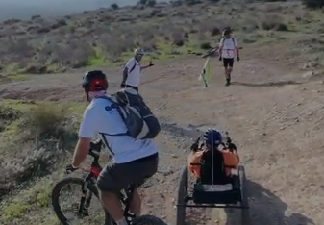
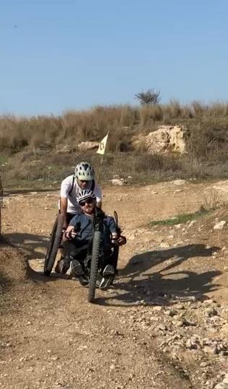
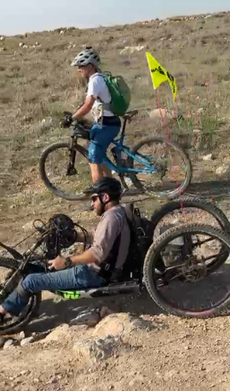
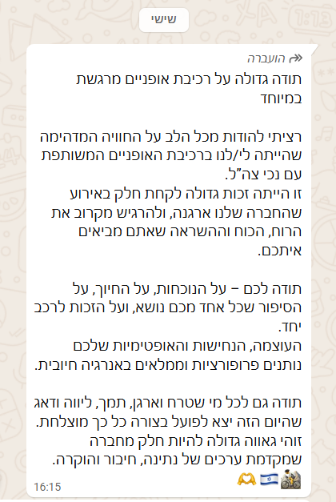
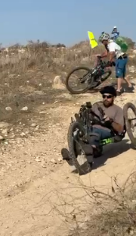
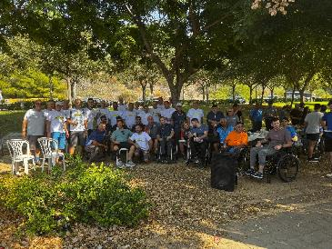
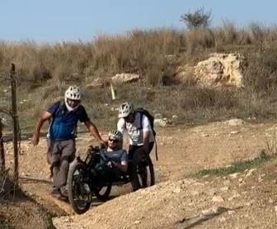
חדשות
16 חדשות
אופניים
רכיבת אופני יד בשטח, היא דבר מאתגר אשר דורש אופניים שהותאמו לרכיבה ובמסלולים מסוימים, גם דחיפה קטנה בחלק מהמסלול.
יחד עם זאת, הרכיבה דווקא בשטח, מעצימה את תחושת המסוגלות שכל כך חשובה לתהליכי שיקום ולחיים של אדם עם מוגבלות ומראה שבעזרת ההתאמות והנגישות הנכונה מצד הסביבה וההשקעה של הרוכב עצמו, אפשר להגיע לכל מקום.
החודש יצאה קבוצת הרוכבים המורכבת מפצועי חרבות ברזל ופצועים ותיקים לרכיבת שטח מאתגרת באזור מודיעין, נוף איילון ובית חורון.
חברת אלביט מערכות שנותנת חסות לוועד הפראלימפי ומשלבת את עובדיה בהתנדבויות שונות בפעילות הוועד, שילבה בפעילות כ 20 עובדים שסייעו באתגרי הדרך.
לירון שפירא, מנהלת אחריות חברתית וגיוון תעסוקתי בחברת אלביט אמרה: "אלביט בחרה לתמוך בפצועי צה״ל דרך הוועד הפראלימפי, ומלווה בפרויקטים השונים. הפעם, כ - 20 עובדי החברה יצאו לרכיבה המשותפת, תמכו, ליוו, עודדו ובעיקר יצאו עם כוחות ומוטיבציה מהח׳ברה הצעירים שלא מוותרים למרות הפציעה".
צפריר חקלאי, מנהל הקבוצה הוסיף: "הייתה חוויה של רכיבה, אנרגיה וחיבור אמיתי לשטח. תודה גדולה לכל הרוכבים, המדריכים ולשותפות שנוצרה עם אלביט. תודה גם לוועד הפראלימפי, להתאחדות לספורט נכים, לארגון נכי צה״ל – בית הלוחם תל אביב, ולקבוצת נקודת מפגש – שבזכותם הפעילות הזו מתקיימת ומאפשרת לרוכבים שלנו חוויית שטח איכותית ומעצימה".
אלביט שותפים לקידום הספורט הפראלימפי
דצמבר 2025 גיליון 122

Slide 17



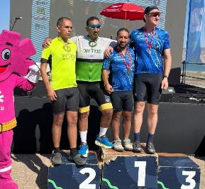
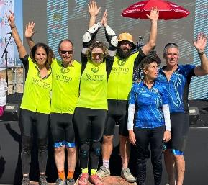
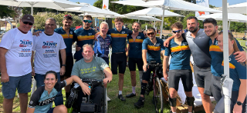
בארץ
17 בארץ
אופניים
מרוץ 'טור דה סונול'
מרוץ 'טור דה סונול' המתקיים כבר 45 שנה, שנערך החודש בהשתתפות 10,000 רוכבי אופניים, התחדש הפעם במסלול ייחודי. לראשונה, נפתח מקצה בו השתתפו 15 פצועי חרבות ברזל, חלקם קטועי רגל, הרוכבים על אופני כביש, פרויקט הנתמך על ידי הוועד הפראלימפי, ההתאחדות לספורט נכים וארגון נכי צה״ל. בהובלה של המתנדב צפריר חקלאי. הקבוצה מאומנת על ידי קבוצת הרכיבה IGP בהובלת צחי בויגן.
דניאל קפילוב, סיים את המסלול במקום הראשון. קפילוב, 21, סמל בחטיבת כפיר, נפצע ממטען בחאן יונס במרץ 2024 ורגלו נקטעה, באירוע בו נהרגו 3 חיילים ו-14 נפצעו. אחרי שסיים את המסלול במקום הראשון אמר: "הבוקר היה קר מאוד ומאתגר מאוד, אבל בעיקר היה כיף גדול ומרגש לעמוד על הפודיום, אני מקווה שזה יקרה שוב בעתיד בתחרויות נוספות, אולי אפילו בתחרויות בחו"ל". הרוכבים, פצועי המלחמה, שבחרו להשתקם בעזרת הספורט הפראלימפי, קוראים לפצועי מלחמה נוספים להגיע ולהתנסות בספורט המאתגר והממכר הזה.
צפריר חקלאי: "אנחנו כבר מכשירים קבוצה נוספת של רוכבים חדשים, בתקווה שיצטרפו בקרוב לחבורת הרוכבים הנוכחית".
מקום 1 | דניאל קופילוב
מקום 2 | עידו שמר
מקום 3 | גרמן זכרביץ
סילבן אדמס ומנכ״ל סונול אבי מגידו באו להגיד כל הכבוד לרוכבים
רודי פרוגקט שותפים לקידום הספורט הפראלימפי
בנוסף התקיים גם טורניר לאופני טנדם
בגברים זכו: ארקדי צוגוריאנסקי ומחמוד חמודה, למקום השני הגיעו שאדי חראבנה ואוסמה חוג'יראת.
בזוגות מעורבים זכו:
מקום 1 | איתמר לוי וסבטלנה גורביץ
מקום 2 | אורן עציוני וורדית גלבוע
מקום 3 | עדי אביעד וגרציה בן מויאל
דצמבר 2025 גיליון 122

Slide 18

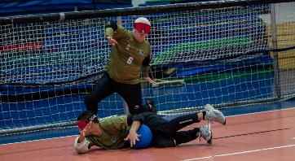
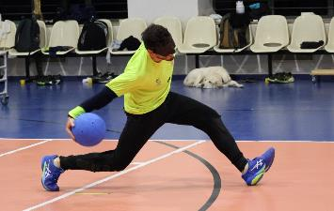
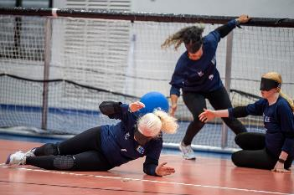
בארץ
18 בארץ
כדורשער
החודש התחילו ליגות הכדורשער.
השנה חולקו הליגות לליגת גברים וליגת נשים ונוער על מנת להתאים את אופן המשחק בצורה מיטבית ולמנוע פציעות אצל הנשים והנוער.
מיכאל רכז הליגות אמר: ""אנחנו שמחים לפתוח עונה חדשה בליגות, עונה שמביאה איתה אנרגיות רעננות והרבה ציפייה. גם השנה נמשיך לשים דגש על ספורטיביות, הוגנות ושיתוף פעולה שמלווים אותנו לאורך כל הדרך. מאחל הצלחה לכל הקבוצות ומחכה לראות את כולם על המגרש".
ליגת הגברים
החודש התקיים המחזור הראשון של ליגת הגברים. בליגת העל 3 קבוצות.
קבוצת ויצו ניר העמק ניצחה את בית חינוך עיוורים 6-13 ואת בית הלוחם 8-10. קבוצת בית חינוך עיוורים ניצחה את קבוצת בית הלוחם על חודו של שער 12-13.
דורון חודדה מויצו ניר העמק מוביל עם 17 שערים, אור בן דוד מבית הלוחם עם 14 שערים ומיכאל רוזין מבית חינוך עיוורים עם 13 שערים.
צילום: יוסף אבי יאיר אנגל
משרד הספורט שותפים לקידום הספורט הפראלימפי
ליגת נשים ונוער
הליגה מורכבת מנבחרות הנשים, שחקנים צעירים וסניורים, לראשונה לקחו חלק בליגת הכדורשער, שני ספורטאים צעירים מאיל"ן חיפה שמשחקים בקבוצת בית חינוך צפון.
לאחר סבב המשחקים הראשון זאת הטבלה:
בית חינוך צפון
בית חינוך לביאות
סניורי בית הלוחם
כח הנגב
גל חמרני מקבוצת הלביאות מובילה עם 13 שערים ורוני אוחיון מקבוצת בית חינוך צפון עם 9 שערים.
צילום: הדר אפשטיין
דצמבר 2025 גיליון 122

Slide 19
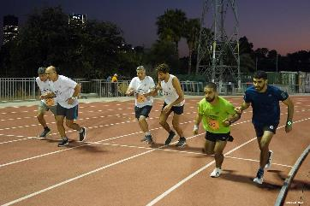
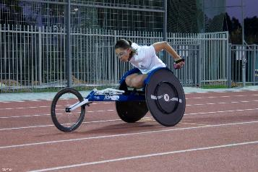
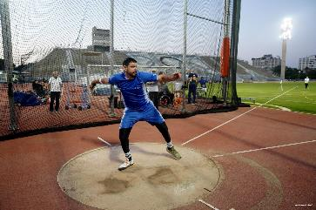
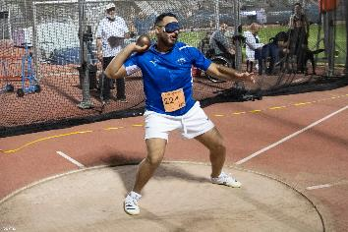
בארץ
19 בארץ
אתלטיקה
אליפות החורף – הדר יוסף
החודש התקיימה התחרות הראשונה של ענף האתלטיקה לעונה זו.
תוצאות בולטות:
יאיר ניזאר מאיל"ן חיפה קלאס F34 | כידון – 21.12 מטר, כדור ברזל 9.95 מטר.
אבישי אלמקייס מאיל"ן חיפה קלאס F43 | דיסקוס – 33.04 מטר.
בן זלינגר מבית הלוחם באר שבע, קלאס T11 | ריצה 100 מטר – 13.74 שניות, ריצה 200 מטר – 29.84 שניות.
מנואל חנוכייב מספיבק דרום, קלאס T11 | דיסקוס 22.10 מטר, כדור ברזל 7.27 מטר.
דיאנה שנייר מספיבק איל"ן רמת גן קלאס T53 | כיסאות מירוץ 100 מטר- 25.09 שניות.
צילום: אהוד מלמד
קרן אור קיסריה שותפים לקידום הספורט הפראלימפי
צילום: אהוד מלמד
צילום: אורי שטרית
צילום: אורי שטרית
דצמבר 2025 גיליון 122

Slide 20
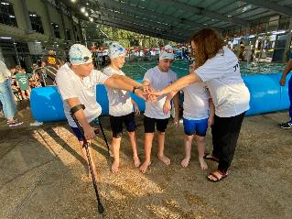
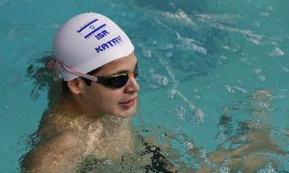
בארץ
20 בארץ
שחייה
אליפות הילדים ונוער
החודש התקיימה בבריכת איל"ן ספיבק רמת גן, אליפות החורף (בריכות קצרות) לילדים ונוער.
תוצאות בולטות:
אמג'אד חארוף מאיל"ן חיפה | 100 חופשי 1:18.09 דקות, קלאס 8
אנאבל סטוליאר מאיל"ן חיפה | 100 חופשי 1:19.52 דקות, קלאס 10
שי בר ניצן מאיל"ן חיפה | 100 חופשי 1:41.60 דקות, קלאס 6
נועם כתב מאיל"ן חיפה | 100 חופשי 1:15.04 דקות, קלאס 5
לב לבקוביץ, ממכבי איל"ן אשדוד | 100 חופשי 01:15.16 דקות, קלאס 9
אמג'אד חארוף מאיל"ן חיפה | 50 פרפר 42.75 שניות, קלאס 8
שי בר ניצן מאיל"ן חיפה | 50 גב 49.05 שניות, קלאס 6
נועם כתב מאיל"ן חיפה | 50 גב 44.16 שניות, קלאס 5
לב לבקוביץ, ממכבי איל"ן אשדוד | 50 גב 41.03 שניות, קלאס 9
אמג'אד חארוף מאיל"ן חיפה | 100 גב 1:33.32 דקות, קלאס 8
אנאבל סטוליאר מאיל"ן חיפה | 100 גב 1:31.96 דקות, קלאס 10
אמג'אד חארוף מאיל"ן חיפה | 50 חופשי 37.55 שניות, קלאס 8
אנאבל סטוליאר מאיל"ן חיפה | 50 חופשי 37.71 שניות, קלאס 10
במרוץ השליחים 4X50 זכתה קבוצת איל"ן חיפה ואיל"ן רמת גן בסגנות.
קבוצת בזן שותפים לקידום הספורט הפראלימפי
במרוץ שליחים 4X25 זכתה קבוצת ע.ל.ה רעננה עם: נתנאל שלום בדש, שחר גינזבורג, שחר דיטשר ויהב קשת. כרמל סולומון זיגל, המאמנת סיפרה לנו שקבוצת השליחים הורכבה מ 3 שחיינים מנוסים ושחיין צעיר שבהתחלה לא רצה להשתתף כדאי שהקבוצה לא תפסיד בגללו. חברי הקבוצה שכנעו אותו להשתתף בגלל שזה כיף להשתתף במשחה הקבוצתי. אפילו אם הם לא ינצחו, יותר חשוב להשתתף. במהלך המשחה, היתה הקבוצה בפיגור, אך השחיינים נתנו פוש וסגרו את הפער והוכיחו שבעבודת צוות טובה הם גם נהנו מהביחד וגם ניצחו. ישר כוח לקבוצת שחייני ע.ל.ה רעננה.
דצמבר 2025 גיליון 122

Slide 21

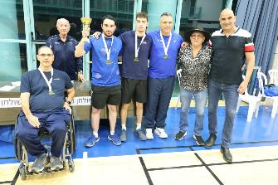
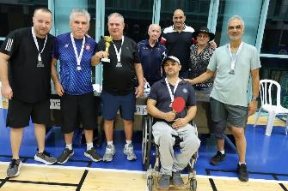
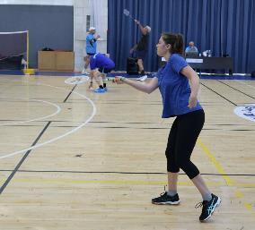
בארץ
21 בארץ
טניס שולחן
גביע המדינה לקבוצות
פודיום כפול לאיל"ן ספיבק רמת גן
בית הלוחם ירושלים אירח החודש את גביע המדינה לקבוצות בטניס שולחן לשנת 2025.
בגביע השתתפו 7 קבוצות מרחבי המדינה.
במקום הראשון זכתה קבוצת ספיבק איל"ן רמת גן עם השחקנים: יהונתן לוי, אביב גורדון וחיים קמחי בהדרכת עידן לוי המאמן לאחר שגברו בגמר על בית הלוחם ת"א.
במקום השלישי זכו צעירי ונשות ספיבק איל"ן רמת גן לאחר שנצחו את איל"ן חיפה.
צילום: יוסף אבי יאיר אנגל.
אתנה שותפים לקידום הספורט הפראלימפי
בדמינטון
החודש אירח בית הלוחם ירושלים את טורניר הבדמינטון הראשון לעונה.
הזוכים בקטגוריות השונות:
SL3
🥇רוני קסטן - ספיבק איל"ן רמת גן
🥈ליניר חזיזה - בית הלוחם באר שבע
🥉נועם שגב - בני הרצליה
כיסאות גלגלים
🥇קוסטנטין אפינוגנוב - בית הלוחם תל אביב
🥈גנדי גכטמן - בית הלוחם חיפה
🥉יניב אבוחמוד - בית הלוחם חיפה
זוגות עומדים
🥇ניר פינקלשטיין ורזיאל אברהם - בית הלוחם באר שבע
🥈ניסים לוי ויובל לוי - בית הלוחם ירושלים
🥉יונתן לוי ודוד חן - בית הלוחם ירושלים
🥉שלומי יפה ואריה לני - בית הלוחם תל אביב
צילום: יוסף אבי יאיר אנגל
דצמבר 2025 גיליון 122

Slide 22

בארץ
22 בארץ
כדורסל בכיסאות גלגלים
עונת המשחקים 25-26 נפתחה וזה המצב בשלושת הליגות:
ליגת העל נכון ל 30.11.25
כמיטק שותפים לקידום הספורט הפראלימפי
ליגה לאומית א' נכון ל 30.11.25
 | קבוצה | משחקים | ניקוד
1 | בית הלוחם תל אביב | 4 | 7
2 | אילן ספיבק רמת גן | 3 | 6
3 | חוסן באר שבע | 5 | 6
4 | חזי ראשון לציון | 3 | 5
5 | כרישי חדרה – ב.ל חיפה | 2 | 4
6 | תותחני צה"ל – ב.ל ת"א | 3 | 4
7 | ארז ספיבק רמת גן | 3 | 4
8 | אריות חיפה | 2 | 3
9 | מג'ד אל כרום - על | 3 | 3
 | קבוצה | משחקים | ניקוד
1 | צעירים ב.ל ת"א | 4 | 7
2 | עתודה – אלון ספיבק ר"ג | 4 | 7
3 | בית הלוחם תל אביב | 3 | 6
4 | אילן חיפה | 3 | 6
5 | כאבול | 4 | 6
6 | בית הלוחם באר שבע | 4 | 5
7 | בית הלוחם ירושלים | 3 | 4
8 | צה"ל תל אביב | 4 | 4
9 | ערבה ספיבק רמת גן | 2 | 3
10 | אורן ספיבק רמת גן | 3 | 3
ליגה לאומית ב' נכון ל 30.11.25
 | קבוצה | משחקים | ניקוד
1 | בית הלוחם ירושלים | 3 | 6
2 | עדי נגב – נחלת ערן | 3 | 6
3 | שלום ראשון לציון | 4 | 6
4 | בית הלוחם חיפה | 3 | 4
5 | הגולן | 1 | 2
6 | כרמיאל | 2 | 2
7 | ב.ל ים – שומר חומות | 2 | 2
8 | חוסן באר שבע | 2 | 1
השתתפות הקבוצות הישראליות במפעלים האירופאיים:
בית הלוחם חיפה ואיל"ן ספיבק רמת גן ישחקו בשלב הבתים של יורוקאפ 2 שיתקיים ב 12-15 למרץ. הבית של חיפה ישוחק בשוויץ והבית של ספיבק ישוחק באיטליה.
בית הלוחם תל אביב תשחק בשלב הבתים של יורוקאפ 3 ב 12-15 למרץ בבית שישוחק בהולנד.
דצמבר 2025 גיליון 122

Slide 23

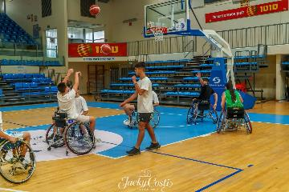
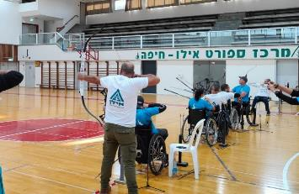
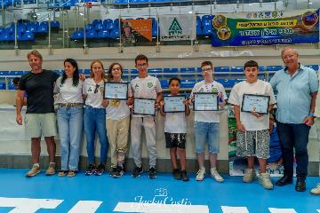
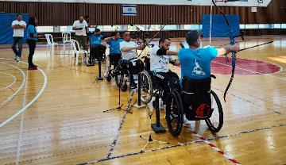
במועדונים
23 במועדונים
איל"ן אשדוד
אירוע פתיחת שנה בספורט הפראלימפי באשדוד, שיתוף פעולה של עמותות ספורטאי מכבי אשדוד ואיל״ן ולזכרו של שמוליק לנסקנר, המאמן האגדי של קבוצת הכדורסל בכסאות גלגלים.
לצד משחק כדורסל מרגש ותחנות התנסות פתוחות לקהל, נערך טקס הוקרה לשחייני קבוצת מכבי איל״ן אשדוד, על הישגים יוצאי דופן בעונות האחרונות.
קרדיט לתמונות: Costi Jacky
קרן עזריאלי שותפים לקידום הספורט הפראלימפי
איל"ן חיפה
מתוך עמוד הפייסבוק של איל"ן חיפה:
"היום התקיימה במרכזינו תחרות חץ וקשת ראשונה לעונת הפעילות 2025-6!!! 🏹🏹🏹🏹🏹
תודות לירין, אושרת ועינאד על ארגון התחרות בה לקחו חלק ספורטאי מרכז הספורט ותמרה🙏
ככה פותחים את עונת המשחקים!💪"
דצמבר 2025 גיליון 122

Slide 24
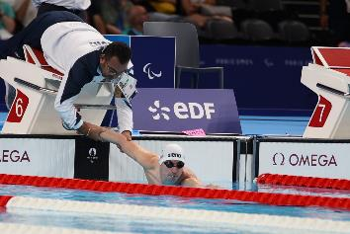
חם מהשטח
24 חם מהשטח
יחסי מאמן - ספורטאי
הקשר המורכב בין המאמן לספורטאי הפראלימפי – תוצאות מחקר
מערכת היחסים בין מאמן לספורטאי תמיד הייתה מרכיב מרכזי בעולם הספורט, אך בספורט הפראלימפי היא מקבלת ממד נוסף — עמוק, מורכב ולעיתים קרובות גם בלתי מדובר.
המחקר האיכותני של ארקדי פופוב, בוגר התואר השני במסלול לפסיכולוגיה ארגונית במרכז האקדמי רופין, שנערך בקרב 12 מאמנים מ־9 ענפים פראלימפיים בישראל, מציג לראשונה ניתוח מקיף של תלות הדדית ביחסים הללו — ובעיקר: תלות המאמן בספורטאי.
המחקר, שנולד ביוזמת ד״ר אסנת פליס דואר ויעל לנדר, בשיתוף עם הפסיכולוגים ד״ר ישי צור וד״ר תומר גוטמן, מביא פרספקטיבה ארגונית חדשה על יחסי מאמן–ספורטאי, ומציג תמונה רחבה של האתגרים, הדילמות וההזדמנויות הנוצרות בתוך מערכת היחסים הייחודית הזו.
המאמן תלוי בספורטאי — לא פחות ממה שהספורטאי תלוי בו.
התפיסה המקובלת מדגישה את תלות הספורטאי במאמן, אך הממצאים מציגים תמונה הפוכה לא פחות חשובה:
מאמנים מדווחים על תלות מקצועית, רגשית וכלכלית בספורטאים שהם מובילים. לדוגמה:
הצלחת הספורטאי יכולה לקבוע את מעמדו, פרנסתּו והמשך העסקתו של המאמן.
ספורטאי הישג הופך להיות גם מי שמכתיב ציפיות, דינמיקה ותדמית ארגונית של המאמן.
במקרים מסוימים הספורטאי נתפס כמי שמחזיק בעמדה “ניהולית” בתוך הזוגיות המקצועית.
רשת מלונות דן שותפים לקידום הספורט הפראלימפי
במילים אחרות – קיים היפוך תפקידים ״שנוגס״ במעמדו של המאמן, בו המאמן הוא לא רק מוביל; הוא גם מובל.
קשר אישי עמוק שמטשטש גבולות תפקיד
המאמנים במחקר מתארים מערכת יחסים שבה הגבולות בין מקצועי ואישי מיטשטשים:
המאמן נדרש להיות מדריך, פסיכולוג, חבר, תומך ושותף - לעיתים קרובות בעת ובעונה אחת.
הקשר הולך ומעמיק בשל מאפיינים ייחודיים לספורט הפראלימפי:
תלות פיזית של חלק מהספורטאים במאמן ביום־יום.
עבודה עם ספורטאי אחד בלבד, מה שמעצים את עוצמת הקשר.
חשיפה הדדית גבוהה שמייצרת גם פגיעוּת גבוהה.
הדינמיקה הזו מייצרת קשר אמיתי, אך גם מפגישה את המאמנים עם מצבי לחץ, שחיקה ופעמים רבות — עם תחושת אחריות כמעט טוטאלית על הספורטאי.
דצמבר 2025 גיליון 122

Slide 25

חם מהשטח
25 חם מהשטח
יחסי מאמן - ספורטאי
על התלות ההדדית, האמון והקרבה יוצאת הדופן בין המאמן לספורטאי אנו למדים מהציטוטים הבאים:
“אנחנו מכירים את הדברים הכי אינטימיים של שנינו״ (מאמן 9)
“הדדי - זה חייב להיות הדדי. וכבוד גם הדדי״ (מאמן 12)
“הוא מאוד שותף ומעורה בפרטים… אין פה סודות… אנחנו צוות אמיתי, כאילו זוג במרכאות״ (מאמן 4)
“היו לנו ממש יחסים שאי אפשר לתאר אותם… משהו לא מעולם הזה״ (מאמן 1)
על פגיעוּת, רגשות, וקשרים שחוצים גבולות מקצועיים אנו לומדים מהציטוטים הבאים:
“מדברים גם על דברים באופן אישי. דברים אישיים מאוד״ (מאמן 8)
“הוא אוהב לשתף ולספר… כל דבר שקורה הוא מתקשר״ (מאמן 3)
הציטוטים הללו מצביעים על כך שהקרבה האישית אינה תופעת לוואי - היא לב הקשר.
על משברים, תסכול ותלות מקצועית, כמו גם על פגיעוּת המאמן ועל חוסר הוודאות ביחסים, אנו למדים מהציטוטים:
“ספורטאי פיטר אותי… ממש לפני תחרות״ (מאמן 12)
“הוא לא מקשיב לי… הוא לא יקבל את הדעה שלי… אמרתי לו מה לעשות — הוא לא עשה את זה״ (מאמן 3)
ציטוטים אלה ממחישים איך הלחץ והמתח משפיעים על שני הצדדים - לפעמים בצורה דרמטית.
אל על שותפים לקידום הספורט הפראלימפי
כאמור, אחת התובנות החזקות במחקר היא שהקרבה בין המאמן לספורטאי אינה רק מקצועית.
הקשר עמוק, אישי ולעיתים כמעט משפחתי.
הקשר האינטנסיבי בין המאמן לספורטאי והחשיפה ההדדית הגבוהה, בה שני הצדדים פותחים בפני האחר את החוזקות, החולשות והמצבים הרגישים ביותר, מחזקת את האמון מצד אחד, אך גם מגבירה את הפגיעוּת של המאמן ושל הספורטאי כאחד.
דוגמה מהשטח
ספורטאי פראלימפי הזקוק לסיוע פיזי לפני תחרות - ״הסעת״ כיסא הגלגלים, סיוע בזינוק לבריכה, ביציאה מהמים, במעבר לאופניים ובירידה מהם - חושף בפני המאמן רגעים של חולשה ותלות ממשית.
במקביל, המאמן יודע שהצלחת הספורטאי משפיעה ישירות על עתידו המקצועי ועל ביטחונו בתוך המערכת. כך, שני הצדדים מוצאים עצמם חשופים:
הספורטאי מבחינה פיזית ורגשית, והמאמן מבחינה מקצועית, כלכלית ורגשית — מצב שמחזק את האינטימיות אך גם מחדד את הסיכון להיפגע.
המאמנת אורנה וייסבך מברכת את בת אל ברייטמן הכהן על זכייתה במדליית ארד באליפות אירופה.
צילום – לילך וייס רוזנברג
דצמבר 2025 גיליון 122

Slide 26

חם מהשטח
26 חם מהשטח
יחסי מאמן - ספורטאי
המערכת הארגונית – חלק מהבעיה וחלק מהפתרון
אחת המסקנות המרכזיות של המחקר היא שהיחסים בין המאמן לספורטאי אינם מתקיימים בוואקום.
המערכת - תקציבים, מדיניות, נהלים, תנאי עבודה - מעצבת את מערכת היחסים ומעצימה או מפחיתה את התלות.
במערכות תומכות:
המאמן יכול להתרכז בפיתוח, להוביל תהליכים ארוכי טווח ולייצר אקלים בריא.
במערכות לחוצות או עמומות:
הקשר עלול להפוך מתוח, לא יציב ואף פגיע.
במילים פשוטות:
כשאין ודאות ארגונית - התלות ההדדית הופכת קיצונית יותר.
תשוקה ומחויבות – נשק דו־צדדי
המאמנים מדווחים על תשוקה עצומה לעבודה עם הספורטאים הפראלימפיים.
תשוקה זו מחזקת את הקשר, את היצירתיות ואת המחויבות - אך גם מגבירה את התלות ואת השקעת היתר.
לפי הממצאים, כאשר מאמן משקיע רגשית ומקצועית מעבר לסטנדרט, הוא עשוי: ליצור קשר עמוק ומעצים, אך גם להישחק מהר יותר ולפתח תלות רגשית בספורטאי ובמסע שלו.
המחויבות היא מנוע – אך גם מוקש.
הטוטו שותפים לקידום הספורט הפראלימפי
נקודת השיא של הממצאים: יחסים שאי אפשר לנתק מהם את ההקשר הארגוני
המחקר מסכם כי לא ניתן להבין את יחסי המאמן–ספורטאי בספורט הפראלימפי ללא ראייה מערכתית.
הקשר האישי, המקצועי והרגשי אינו רק תוצאה של אינטראקציה בין שני אנשים - אלא של מערכת שלמה המעצבת אותם.
בפועל:
המאמן תלוי במערכת
הספורטאי תלוי במערכת
שניהם תלויים זה בזה
התלות ההדדית הזו יוצרת אתגר מקצועי, פסיכולוגי וארגוני - אך גם מהווה מקור לצמיחה, ביצועים ושיתופי פעולה עמוקים במיוחד.
דצמבר 2025 גיליון 122

Slide 27




חם מהשטח
27 חם מהשטח
יחסי מאמן - ספורטאי
לסיכום – מערכת יחסים פורצת דרך אך גם שברירית
מסקנות המחקר מצביעות על כך שמערכת היחסים בין מאמני ספורט פראלימפי לספורטאים שהם מאמנים היא:
ייחודית
רגישה
מאוד אינטנסיבית
ובעיקר – כפופה לתלות הדדית עמוקה
הבנת התלות הזו אינה רק תובנה מחקרית, אלא כלי חיוני לשיפור תנאי העבודה של מאמנים, להגברת התמיכה בספורטאים, ולבניית מודלים מקצועיים בריאים יותר בתוך ההישגיות הפראלימפית.
דצמבר 2025 גיליון 122

Slide 28


הארכיון זוכר
28 הארכיון זוכר
כתבה שפורסמה בנובמבר 2013
פנגו שותפים לקידום הספורט הפראלימפי
דצמבר 2025 גיליון 122

Slide 29




על רגל אחת
29 'על רגל אחת'
רכילות פראלימפית
שחקן הכדורשער דורון חודדה וכלבו גוזרים כרטיס חוגר ומשתחררים מצה"ל
השחיין איאד שעלבי, מסייע במסיק.
לכבוד ציון 1000 ימים, למשחקים הפראלימפיים, שלחנו למדליסטים, לעיתונאים ולספונסרים, תזכורת טעימה – שוקולדים ממותגים. עם הכיתוב: 1000 ימים לפתיחת המשחקים הפראלימפיים לוס אנג'לס 2028. תודה מקרב לב, על הדרך שעשינו יחד, איתכם כל הדרך ללוס אנג'לס.
משה מוץ מטלון – יו"ר הוועד הפראלימפי הישראלי.
בתמונות, הסטורי באינסטגרם שהעלו: כתבת הספורט של ONE לי-נוף, רותם פלדברג שדרנית בערוץ הספורט ושחקנית נבחרת הכדורשער אלהם מחמיד רוזין.

